Slide 1
Mango Dealership
Изготвил: Атанас Чолаков, 11а клас

Slide 2
Съдържание
01
02
03
Увод
Структура на приложението
Заключение

Slide 3
Увод
Проектът представлява уеб приложение – автокъща, с Login система. За направата му са използвани езиците за програмиране HTML, CSS и JavaScript, библиотеката bootstrap за адаптивността на страниците в приложението и FireBase за база от данни. Основната цел на приложението е да предостави Login система за потребителите, като в същото време предоставя начална страница с обяви за автомобили, за да осигури интересна и пълноценна начална точка за потребителите.

Slide 4
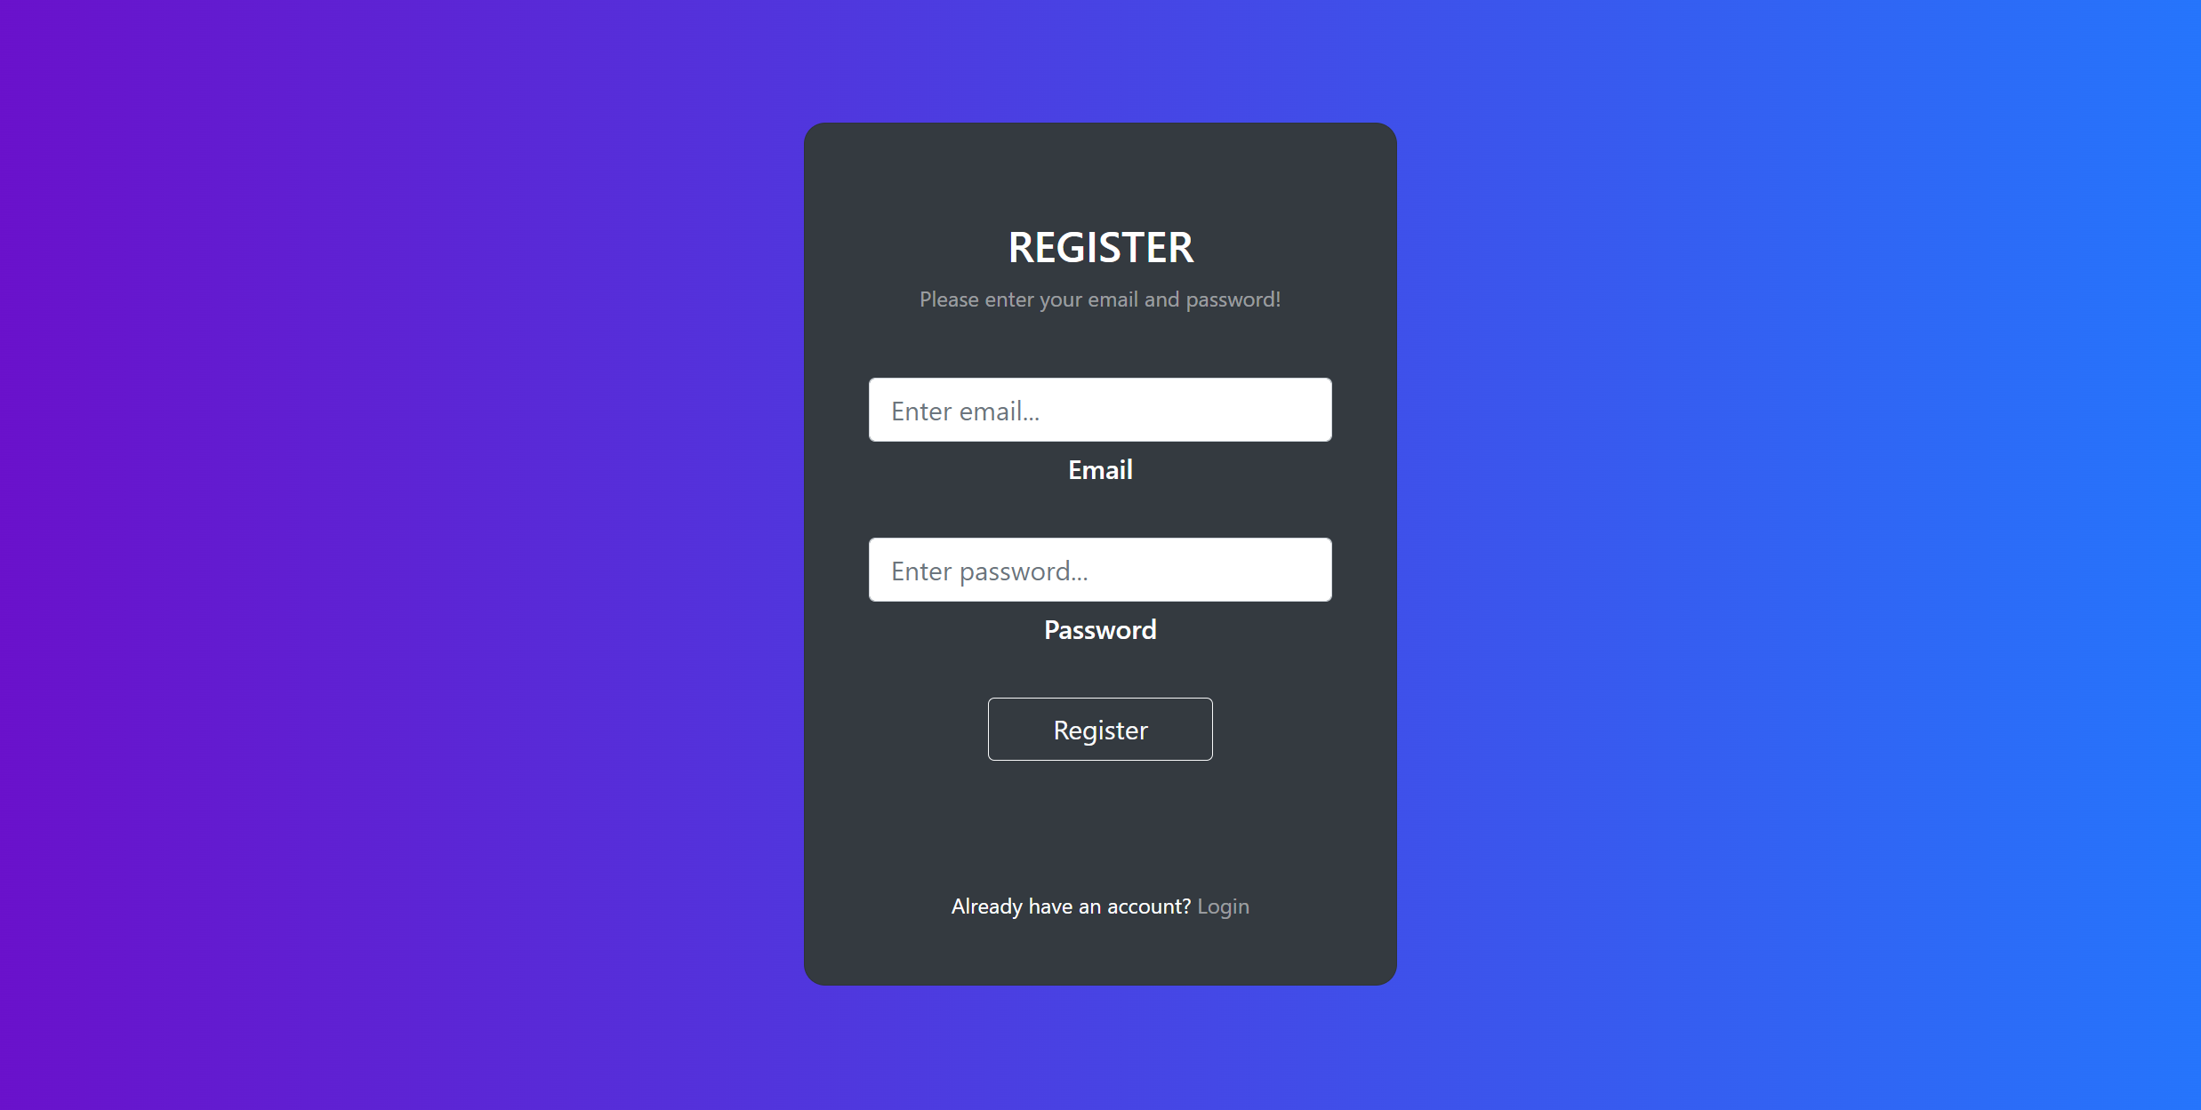
Увод
Страница за регистрация на потребител

Slide 5
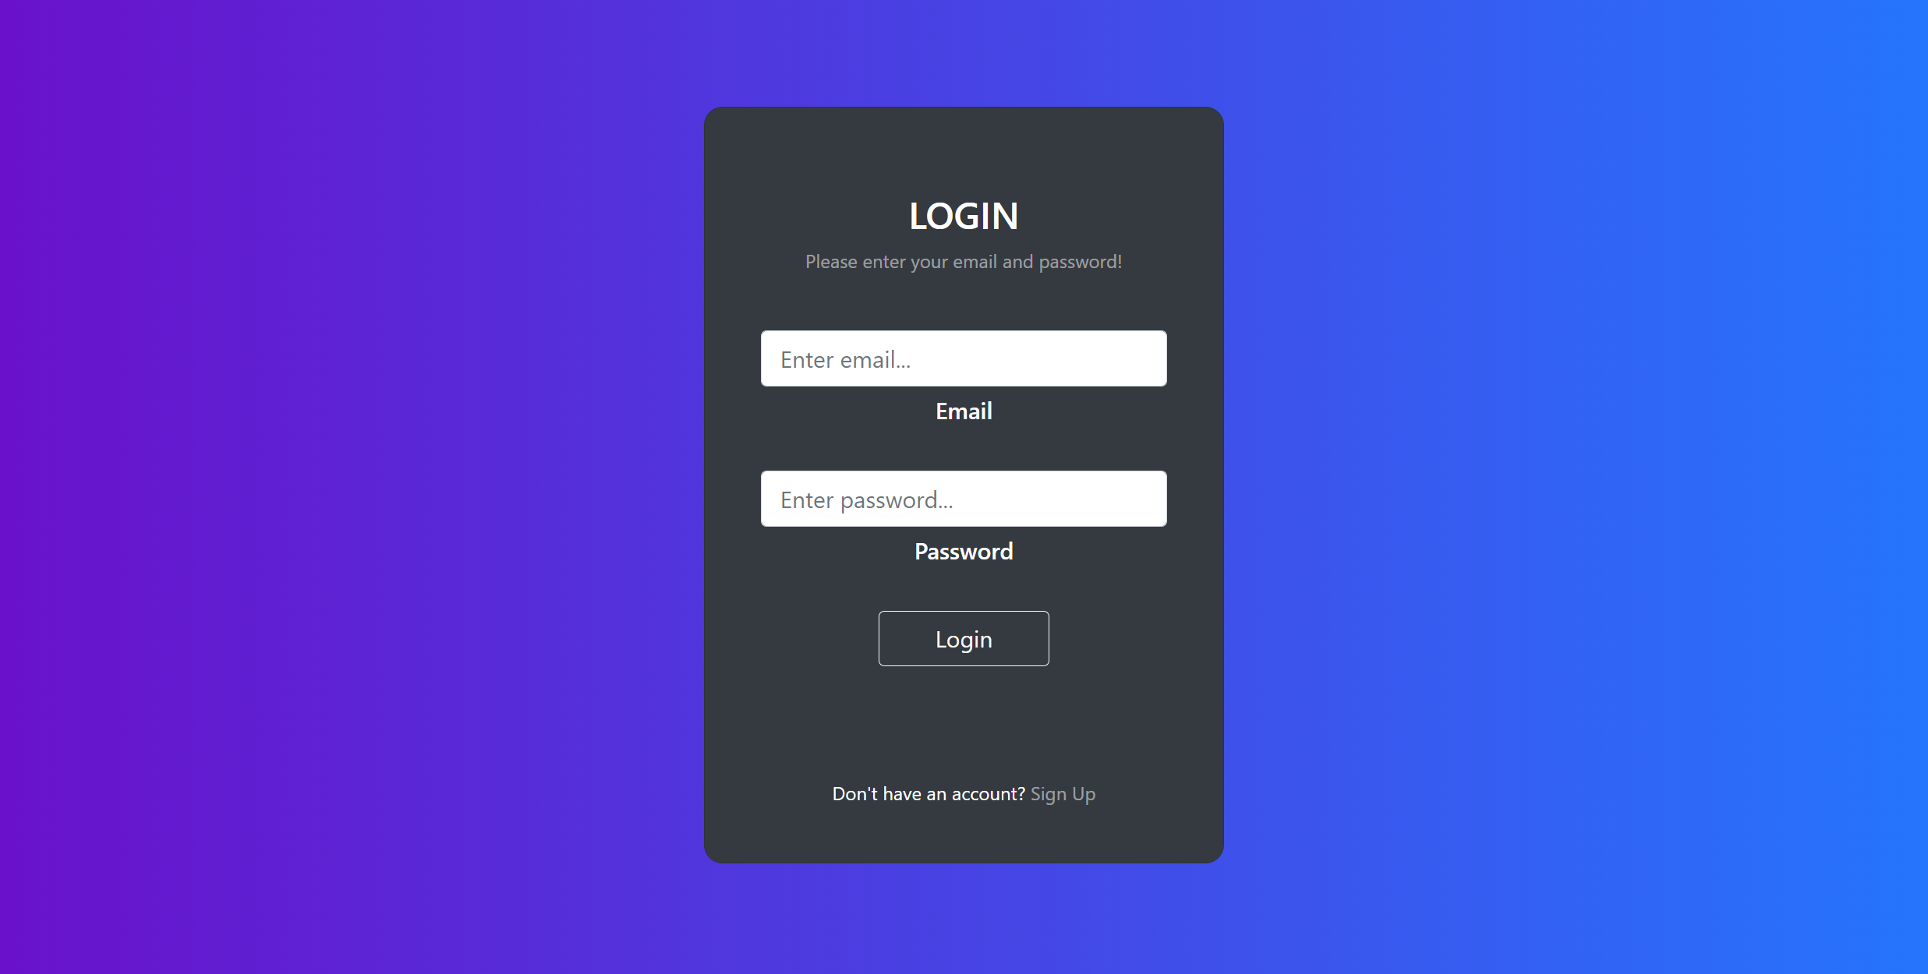
Увод
Страница за влизане в профил

Slide 6
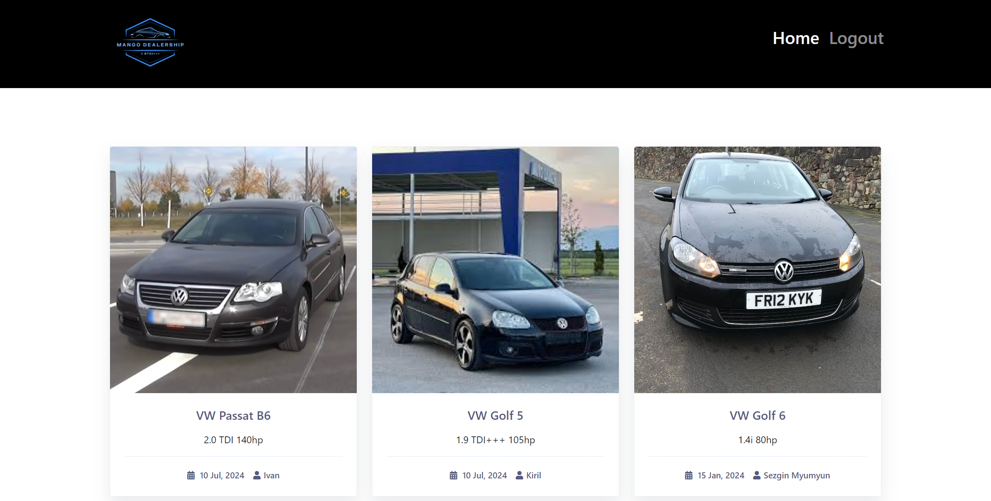
Увод
Начална страница на приложението

Slide 7
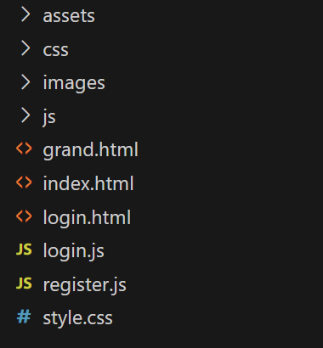
Структура на приложението
В index.html се намира страницата за регистрация на потребител, в login.html страницата за влизане в профил и съответно в register.js и login.js – JavaScript кодът за логиката на двете страници. Grand.html е началната страница, където се намират обявите за автомобили. До нея се достъпва след влизане в профил.

Slide 8
Заключение
Разработено е уеб приложение за автокъща с включена логин система и начална страница за обяви. Използваните технологии включват HTML, CSS, JavaScript и Firebase. Приложението предоставя функционалност за създаване на потребителски профили, влизане в системата и преглед на обяви за автомобили. Технологичните инструменти са избрани с оглед на техните възможности за бързо разработване и удобство за потребителите.

Slide 9
Благодаря за вниманието!

